Slide 1

政府委托代建制及面临的新问题
专题讲座
主讲人：刘成林 高级合伙人
日期：2022年7月30日

Slide 2



刘成林·律师简介
刘成林律师 浙江六和律师事务所 高级合伙人
专业领域：建设工程 房地产 股权投资与基金 商事争议解决
社会职务：
中国法学会会员；
浙江省律师协会建设工程专业委员会委员；
浙江省建筑业协会法务委员会理事，专业委员会入库专家；
浙江电视台、都市快报等媒体特约法律评论员；
都市快报快房网特聘专家顾问；
杭州市发展和改革委员会特邀行政执法监督员；
杭州市政府和社会资本合作（PPP）专家。

Slide 3

浙江六和律师事务所·律所简介
六和律师事务所成立于1998年11月，是以公司和投融资业务为特色的大型综合性律师事务所，系全国优秀律师事务所，浙江省服务业重点企业。
六和律师事务所获ALB年度“中国发展最迅速的十家律师事务所”、“中国最大的二十家律师事务所”、“中国中东部律师事务所大奖”、江浙两省唯一一家“长江三角洲地区律师事务所大奖”; 连续多年获著名法律评级机构钱伯斯《亚太法律指南》一等推荐；荣登钱伯斯首发《大中华区法律指南》公司/商事领域推荐榜单；连续荣获国际知名法律杂志《商法》卓越律所大奖;获评IFLR1000中国浙江地区金融和企业领域领先推荐榜单，入围IFLR1000中国浙江地区年度最佳律所等。
六和律师事务所已与政府机关、金融机构、企事业单位、社会团体等系统的4000多家客户建立了稳定的法律服务关系，并力争为更多的客户提供优质、高效、规范的法律服务。

Slide 4
总目录/Contents
01
政府委托代建制概况
02
代建制的时代变化及问题
03
代建制的完善与建议

Slide 5
PART
One
政府委托代建制
基本情况

Slide 6
本章目录/Contents
01
代建制的立法背景及模式概述
02
代建制实务的操作实例——以杭州市为例

Slide 7

一、代建制的立法背景及模式概述
（一）相关规范
1、《国务院关于投资体制改革的决定》（国发〔2004〕20号）
2004年7月16日生效
第三条第（五）款 ，对非经营性政府投资项目加快推行“代建制”，即通过招标等方式，选择专业化的项目管理单位负责建设实施，严格控制项目投资、质量和工期，竣工验收后移交给使用单位。增强投资风险意识，建立和完善政府投资项目的风险管理机制。
2、《财政部关于切实加强政府投资项目代建制财政财务管理有关问题的指导意见》（财建[2004]300号 ）
2004年9月16日生效
该《指导意见》对政府投资代建投资计划、建设资金拨付及监督检查、会计核算、项目竣工财务决算和资产交付管理工作等做了规定。

Slide 8
一、代建制的立法背景及模式概述
3、《基本建设项目建设成本管理规定》（财建[2016]504号）
2016年9月1日生效
前述《指导意见》被该规定废止。
《基本建设项目建设成本管理规定》第八条就政府设立（或授权）、政府招标产生的代建制项目的代建管理费核定规则进行了规定。
4、《政府投资条例》（财建[2016]504号）
第九条规定，政府采取直接投资方式、资本金注入方式投资的项目(以下统称政府投资项目)，项目单位应当编制项目建议书、可行性研究报告、初步设计，按照政府投资管理权限和规定的程序，报投资主管部门或者其他有关部门审批。

Slide 9
一、代建制的立法背景及模式概述
（二）省市等地的实践
1、北京市
《北京市政府投资建设项目代建制管理办法（试行）》，2004年3月1日生效
“第二条，在本市行政区域内，政府投资占项目总投资60%以上的公益性建设项目，适用本办法。
本办法所称代建制，是指政府通过招标的方式，选择社会专业化的项目管理单位（以下简称代建单位），负责项目的投资管理和建设组织实施工作，项目建成后交付使用单位的制度。代建期间代建单位按照合同约定代行项目建设的投资主体职责。有关行政部门对实行代建制的建设项目的审批程序不变。”

Slide 10
一、代建制的立法背景及模式概述
2、上海市
《上海市市级建设财力项目代理建设管理办法》，2020年12月10日生效
“第二条，本办法所称的代理建设制度（以下简称“代建制”），是指政府通过招标等方式，选择具有相应经验和能力的项目管理单位（以下称“代建单位”），负责市级建设财力项目的组织实施和投资管理工作，项目建成后交付项目（法人）单位的制度。“

Slide 11
一、代建制的立法背景及模式概述
3、陕西省
《陕西省省直政府投资项目代建制管理办法（试行）》，2021年9月17日生效
“第二条，本办法所称的代建制，是指项目单位通过招标方式选择专业化的项目管理单位（以下简称代建单位），代为负责项目建设全过程组织实施，严格控制项目投资、质量、工期和安全，项目竣工验收合格后移交项目单位的制度。“

Slide 12
一、代建制的立法背景及模式概述
4、广东省
《广东省政府投资省属非经营性项目建设管理办法》，2022年3月16日生效
“第三条，按建设主体划分，项目建设管理模式分为集中建设管理和自行组织建设。
对项目使用单位缺乏项目建设管理能力的项目，原则上采用集中建设管理模式；对项目使用单位具备一定的项目建设管理能力或情况特殊的项目，可以采用自行组织建设模式。
基于业务需要，前款规定两种建设管理模式的项目，经批准也可以通过招标等方式选择市场化代建单位，承担项目建设的管理工作。”
《广东省管理办法》以附件表格的形式列明省发展改革部门、省财政部门、省自然资源部门、各级住房城乡建设部门、相关行业主管部门等近11个部门的就项目建设的职责分工。

Slide 13
一、代建制的立法背景及模式概述
（三）成功经验
1、深圳的工务署模式
（1）工务署的设立与职能
深圳市人民政府于2004年5月21日制定了《深圳市人民政府办公厅印发深圳市建筑工务署职能配置内设机构和人员编制规定的通知》
设立深圳市建筑工务署，为市政府直属正局级行政管理类事业单位，工务署负责市政府投资建设工程项目（水务和交通工程项目除外）的资金管理、前期审批事项报批、招投标管理、预决算和投资控制管理，政府公共房屋本体结构性维修工程的监督管理，对部分适合的建设项目组织实施代建制。

Slide 14
一、代建制的立法背景及模式概述
（2）工务署的优势
从2004年开始，深圳市各区成立政府直属事业单位建筑工务局，负责政府投资项目的统一建设管理工作，有效解决了工程建、管职责不分，监督管理不严等问题。
（3）工务署的缺点
随着社会经济的发展，政府投资体量随之高速增长，建筑市场专业化程度不断加大，因体制机制的原因，建筑工务署在技术力量、管理水平和专业能力上，都很难满足日益增长的政府投资项目要求，效率下降，廉政风险上升。

Slide 15
一、代建制的立法背景及模式概述
（4）工务署的完善
各区政府又进行了改革探索。其中以福田区和南山区为代表，这两个区都于前几年制定了代建制管理办法，对工务署的职能进行了一定的调整。
①福田区工务局主要通过政府采购建立并管理代建单位预选库，委托单位可从代建单位预选库中直接选取代建单位，也可通过招标等竞争性方式选择代建单位，其代建单位主要是当地实力较强的房地产开发、施工、设计、监理等企业。
②南山区形成政府集中代建和企业代建两种模式，建筑工务署作为政府投资项目集中代建单位, 主要代建协调难度大、项目投资少的项目，例如打通断头路的项目、涉及征地拆迁的项目；代建企业主要代建学校、医院、公园等专业化要求和管理人员要求比较高的项目。
通过两年多的实践，两种代建模式各有侧重，相得益彰。

Slide 16
一、代建制的立法背景及模式概述
2、广东省与广州市的代建局模式
（1）代建局的建立
2016年4月7日，广东省人民政府制定施行《广东省政府投资省属非经营性项目代建管理办法（试行）》，设置广东省代建项目管理局，为省政府直属事业单位，副厅级。
广东省代建项目管理局负责省政府投资省属非经营性项目的集中建设管理，代表出资人和使用单位，履行项目建设管理单位职责。
广州市建设工程项目代建局是由广州市重点公共建设管理办公室和广州教育城建设指挥部办公室整合划入，于2016年12月组建成立，是广州市政府直属事业单位，公益一类，市副局级。主要任务是：负责市政府委托的以财政性资金为主要来源的，新建、改建、扩建、维修改造的市属非经营性建设工程项目的建设管理工作。

Slide 17
一、代建制的立法背景及模式概述
（2）代建局的影响
①优点是所有政府投资项目均由一家单位统一代建，职责明确，效率高，有利于专业力量建设和提升，成本相对可控。
②缺点是缺少竞争，随着政府投资项目的增多，其人员规模也会随之膨胀，若不增加人员，则会出现效率下降、疲于应付的局面。
在项目代建局的人员力量能够满足政府投资项目建设需求时，该模式能够发挥较好的作用。

Slide 18
一、代建制的立法背景及模式概述
（四）代建制的基本要素
1、投资标的
非经营性项目，例如公益项目。
2、与代建单位的合作方式
以招标方式选择代建单位较为普遍。
3、资金来源
财政部门根据项目代建单位的资金申请，向代建单位拨付资金。
4、政府职能
组织招标；项目过程管理；控制项目投资、质量安全和进度；竣工验收后移交。
5、代建单位职能
负责项目管理，不是承包方，不参与实际施工、设计等工作。

Slide 19
二、代建制实务的操作实例
（一）杭州市的实例分析
1、杭州市政府于2009年2月4日发布《杭州市政府投资项目代建制管理暂行办法》（杭政办函〔2009〕33号），对代建制适用范围、代建资格备案、使用单位和代建单位的权利义务、代建程序、资金管理等问题进行规范。
2、前述管理办法发布之后，杭州市发展和改革委员会牵头制定了《杭州市政府投资项目代建单位资格备案暂行办法》等配套文件。
3、每年定期召开由市建委、市交通局、市林水局、市财政局、市监察局、市审计局等部门组成的代建工作联席会议，核发代建单位备案证书。
4、各部门分工合作，研究制定出台了《杭州市政府投资项目代建单位资格备案暂行办法》、《杭州市政府投资基本建设项目代建管理费暂行标准》、《杭州市政府投资基本建设项目代建管理费标准》等一系列配套政策，审议了综合类、建筑类、交通类等代建资质备案申请。

Slide 20
二、代建制实务的操作实例
（二）杭州市的代建成果
从2009年政府投资项目领域推行代建制以来，杭州市政府投资代建制的实践成效主要包括：
已建成并投入使用的有杭州市人民警察学校迁建工程、杭州市人民检察院办案专业技术及其他用房异地迁建工程、杭州市反恐指挥中心工程、杭州市职工文化中心建设工程、之江大桥、钱江通道南接线等。

Slide 21

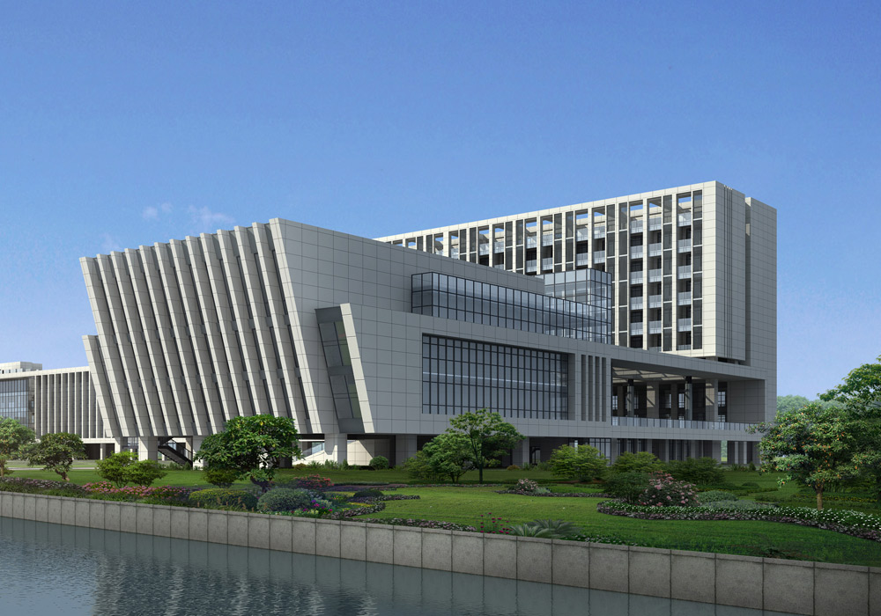
二、代建制实务的操作实例
（二）杭州市的代建成果
杭州市人民警察学校迁建工程

Slide 22
PART
Two
代建制的时代变化及
问题

Slide 23
本章目录/Contents
01
代建制的时代新变化
02
代建制产生的新问题

Slide 24
一、代建制的时代新变化
1、全过程工程咨询
2017年2月21日，国务院办公厅发布《国务院办公厅关于促进建筑业持续健康发展的意见》（国办发〔2017〕19号）
培育全过程工程咨询。鼓励投资咨询、勘察、设计、监理、招标代理、造价等企业采取联合经营、并购重组等方式发展全过程工程咨询，培育一批具有国际水平的全过程工程咨询企业。制定全过程工程咨询服务技术标准和合同范本。政府投资工程应带头推行全过程工程咨询，鼓励非政府投资工程委托全过程工程咨询服务。在民用建筑项目中，充分发挥建筑师的主导作用，鼓励提供全过程工程咨询服务。

Slide 25
一、代建制的时代新变化
2、代建+监理新模式
浙江省交通部门在推行代建制过程中，鉴于纯粹代建管理存在成本高、利润低的缺点，积极探索改革，总结经验教训之后，制定了“代建+监理”的代建新模式，并在全省范围内加以推广，即有监理能力的代建单位可以同时负责监理业务，取得了明显的成效。
建设部门在拆迁安置房项目的建设过程中，普遍建立代建单位预选库，将实力雄厚的房地产开发企业纳入其中，择优选用，提高了项目管理水平。
一些省市正相继改变代建单位资格备案的做法，甚至取消了代建单位预选库的模式，逐步放宽了代建单位的市场准入条件。

Slide 26
二、代建制产生的新问题
1、代建单位的法律地位模糊
管理办法规定代建单位具有办理相关基建项目报批的权利义务，但是相关主管部门对代建单位的申报主体并不认同；
竣工验收环节缺少代建单位盖章栏；
建设单位缺乏信任，直接介入管理。
2、代建单位权利义务不匹配
代建单位并无资金使用批准权，项目变更、资金分配等重要的决策权仍由建设单位掌握。

Slide 27
二、代建制产生的新问题
3、代建单位的专业水平参差不齐
缺少权威意见输出，技术力量薄弱。
4、代建管理费偏低
管理成本属于刚性支出，各项目平均需要5位管理人员，现行管理费标准过低；
奖励兑现实际操作难度大；
工程量增加相应的管理费标准未提高。

Slide 28
二、代建制产生的新问题
5、代建单位的资格备案制已不适应实际情况
（1）《行政许可法》自2004年7月1日，规定“不得设定应当由国家统一确定的公民、法人或者其他组织的资格、资质的行政许可“。
（2）《杭州市政府投资项目代建制管理暂行办法》对代建单位设置了资质备案的要求，类似于行政许可；但管理暂行办法本身级别较低，仅为市政府转发市发改委起草的规范性文件，恐与行政许可法相背。

Slide 29
二、代建制产生的新问题
6、对代建单位的评价和监督体系尚未建立
奖惩体系不够完善，后评价体系尚未健全，信用和业绩考核制度有待建立；
代建单位若出现道德风险，应有相应的制约措施；
工程移交给建设单位后，代建单位的管理职责应延伸到质量缺陷责任期；
代建从业人员目前没有统一的从业资格要求，代建单位的项目管理缺乏统一的工作标准。

Slide 30
PART
Three
代建制的完善与建议

Slide 31
本章目录/Contents
01
代建制的规则完善
02
代建制中的律师法律服务

Slide 32

一、代建制的规则完善
1、市投资主管部门仍然应在代建制和全过程工程咨询模式下发挥牵头指导作用
（1）《国务院办公厅关于促进建筑业持续健康发展的意见》提出培育全过程工程咨询，“政府投资工程应带头推行全过程工程咨询，鼓励非政府投资工程委托全过程工程咨询服务。”
（2）代建制与全过程工程咨询并不冲突，政府投资项目即使需要全过程工程咨询，也需要代建单位。
2、取消代建单位资格备案制
允许一家具备综合能力的代建单位，也可以由多家单位联合。

Slide 33
一、代建制的规则完善
3、适当提高代建费标准
《基本建设项目建设成本管理规定》第八条规定“建设地点分散、点多面广以及使用新技术、新工艺等的项目，代建管理费确需超过本规定确定的开支标准的，行政单位和使用财政资金建设的事业单位中央项目，应当事前报项目主管部门审核批准，并报财政部备案；地方项目，由同级财政部门确定审核批准的要求和程序。”
代建制管理办法可以根据前述第八条规定提高代建费标准，对同级财政部门的审核批准要求和程序做出相应细化的规定。
4、明确代建单位的地位和职责，扩大代建单位的资金权和管理权
（1）科学设计工程资金使用的审批流程，明确代建单位有报批主体资格；
（2）划清代建单位与建设单位和监理单位的职责关系，明确管理人员的执业资格。

Slide 34
一、代建制的规则完善
5、建立最大投资约束制度和代建费调整机制
（1）非代建单位原因的事件导致工期延长、工程量增大等，则代建费可据实调整；
（2）代建单位需提交保函或缴纳履约保证金，建立代建单位的工作标准、考核体系和后评价制度，代建管理阶段延伸至缺陷责任期满。
6、提倡全过程代建（或全过程工程咨询）及代建+（设计、监理、招标代理、勘查、造价咨询）模式
（1）代建单位参与前期特别是设计阶段，对后期监督协调设计单位和控制设计变更，减少变更联系单，有明显的好处，因此，应尽可能采用全过程代建；
（2）代建单位有设计、监理、招标代理等其它资质的，可自行承担设计、监理等业务，减少协调和监督成本，可提高代建单位的利润空间和积极性。

Slide 35
二、代建制中的律师法律服务
1、代建单位准入程序性审查；
2、委托代建合同条款审查；
3、代建主体责任审查；
4、基于政府委托融资方代建项目而产生的流动化信托模式的审查。

Slide 36
谢 谢
浙江六和律师事务所
刘成林 高级合伙人

